Slide 1


Slide 2

Formar grupos.

Slide 3


No entardecer do dia 22 de abril de 1500,
a expedição de
Pedro Álvares Cabral, chegava ao Brasil.

Slide 4
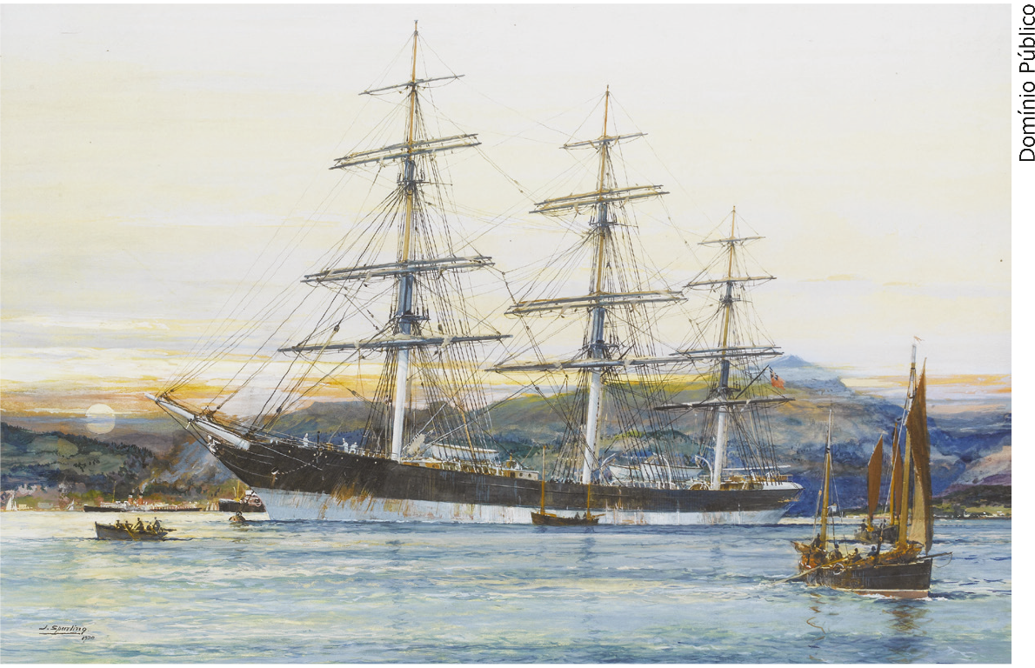
A esquadra de Cabral era formada por 10 naus e 3 caravelas. Nestes barcos haviam cerca de 1.500 pessoas.

Slide 5
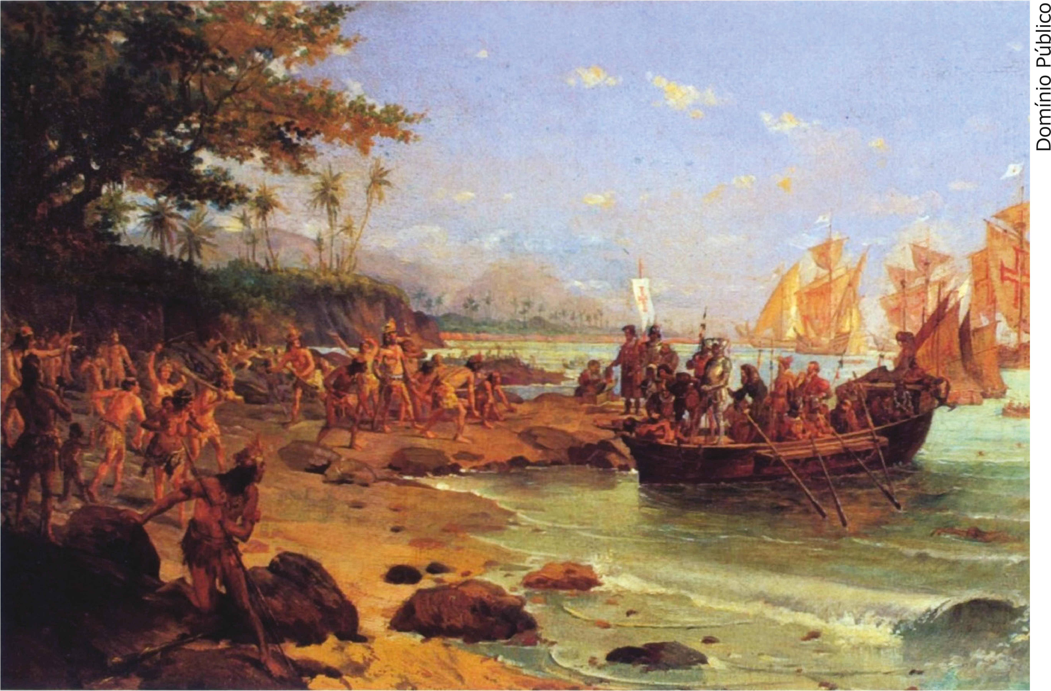
A viagem de Portugal até Porto Seguro
no Brasil levou
44 dias.

Slide 6

Vamos criar e montar o robô.

Slide 7

Projetar e construir um robô capaz de representar uma das caravelas usada
por Cabral no Descobrimento
do Brasil.

Slide 8
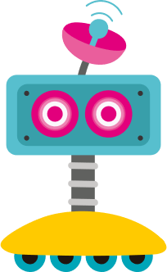
O robô deverá partir de um ponto que representará Lisboa, capital de Portugal, seguir em linha reta a outro ponto que representará o
arquipélago de Cabo Verde.

Slide 9
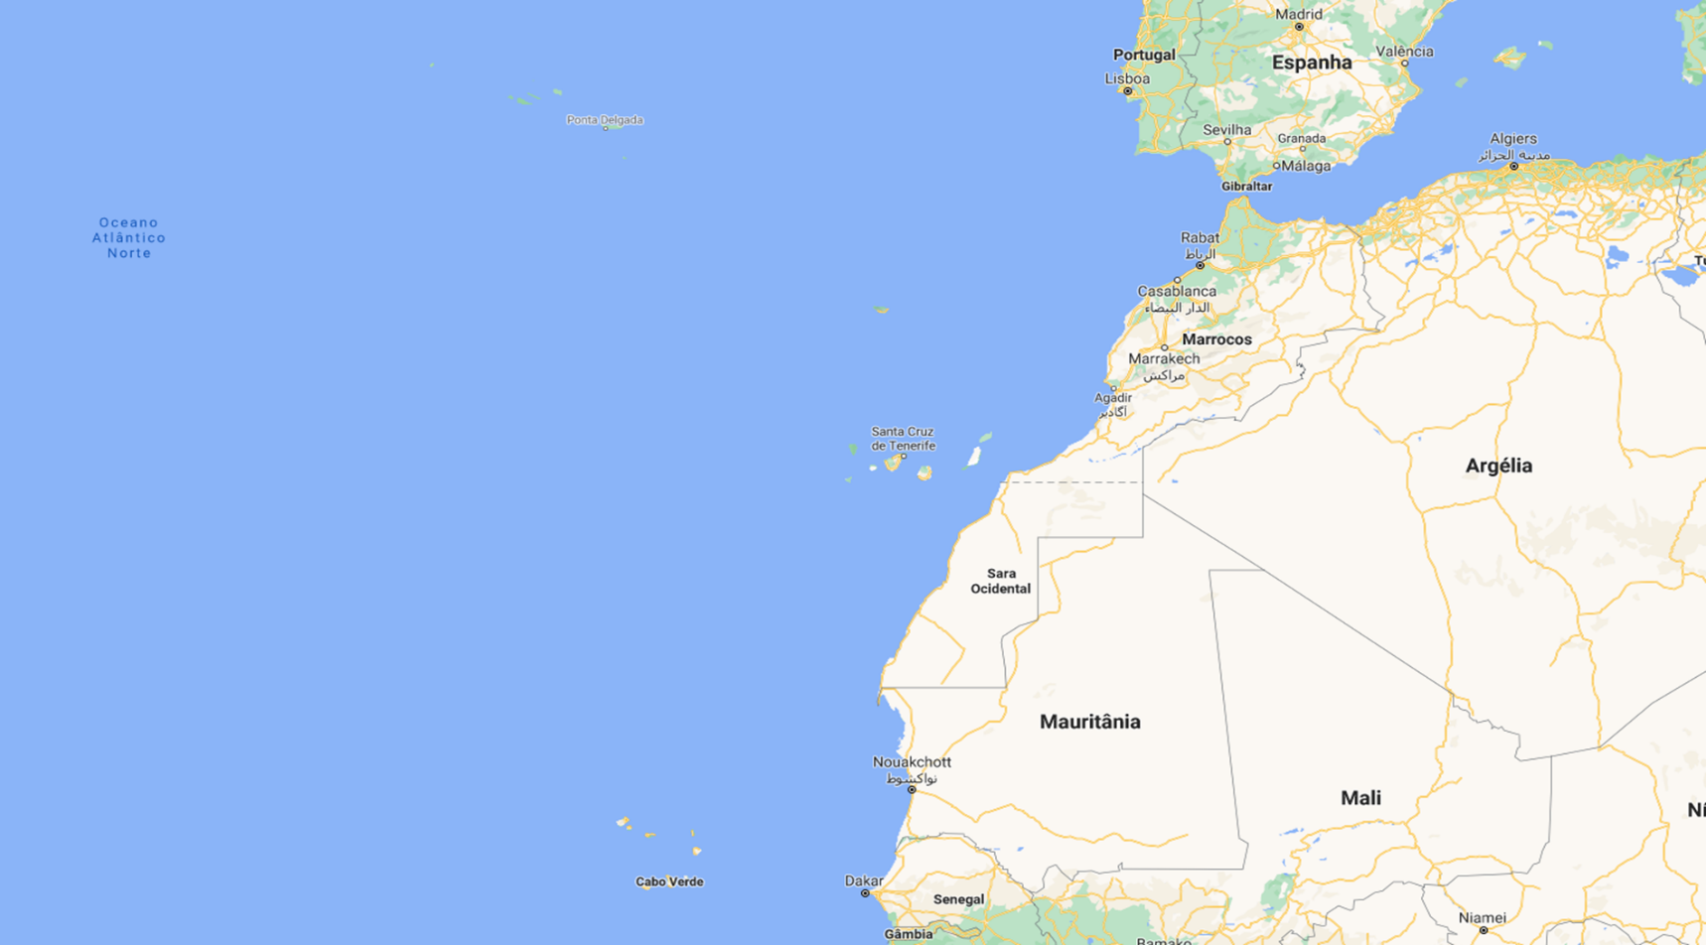


Slide 10
Chegando a Cabo Verde, o robô deverá virar para a direita e prosseguir para Porto Seguro, na Bahia.

Slide 11
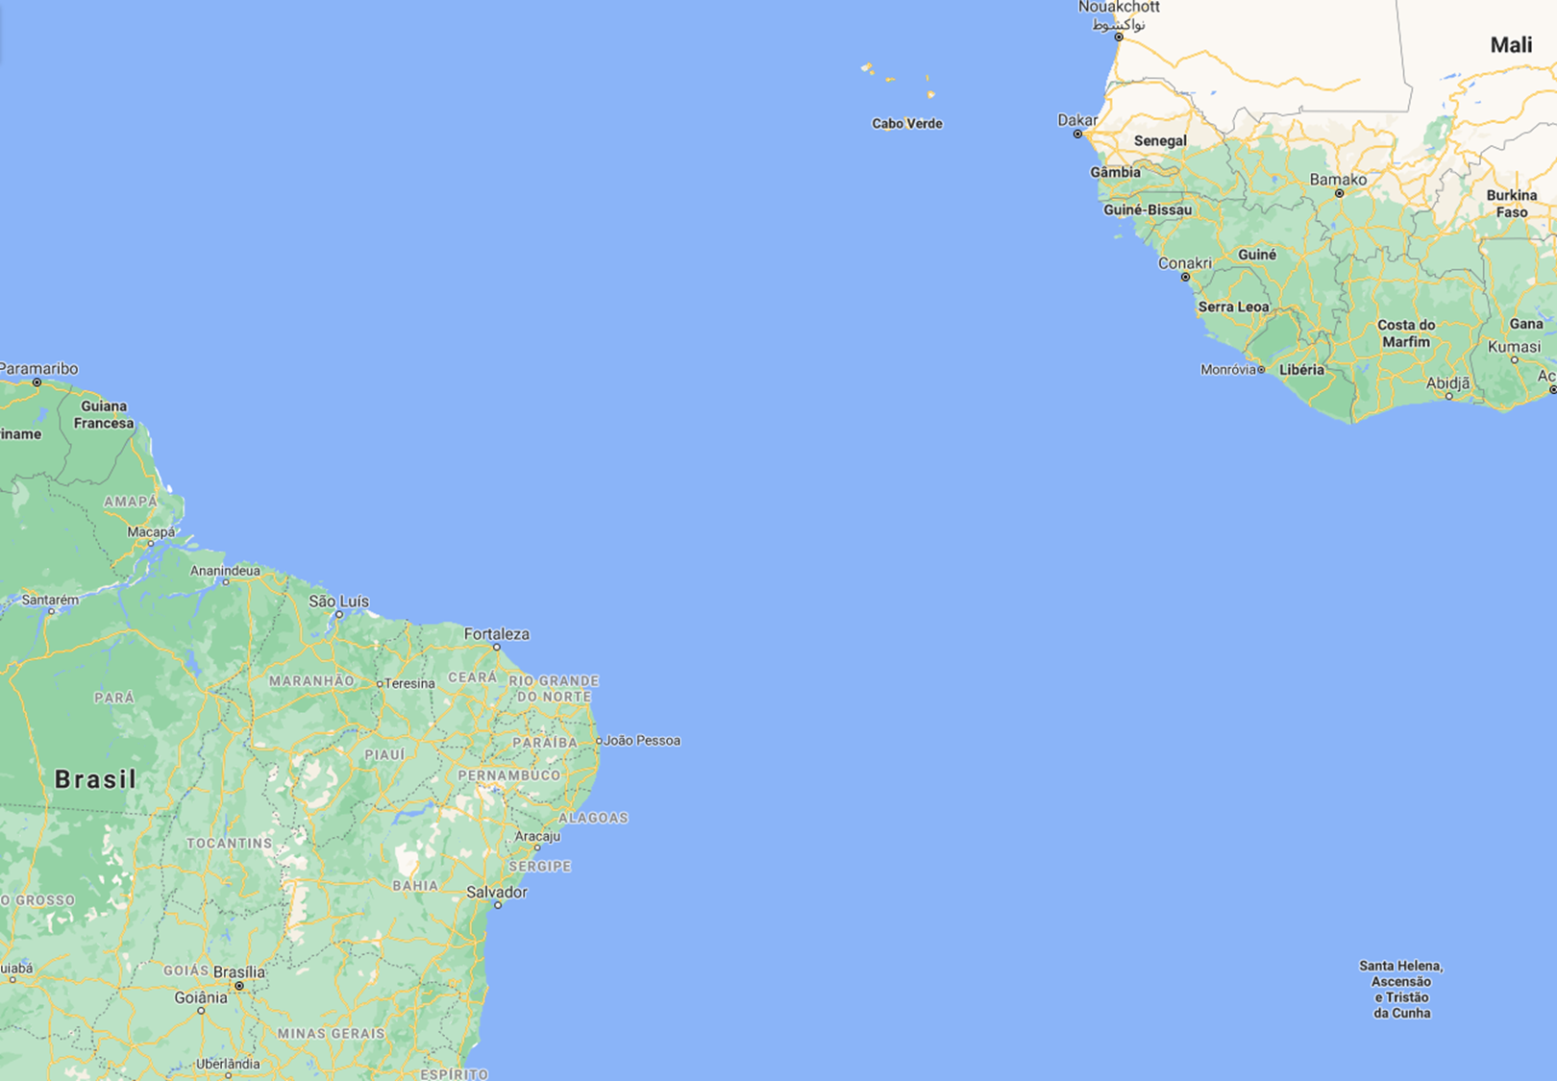


Slide 12
Vence o robô que chegar o mais próximo de Porto Seguro.

Slide 13

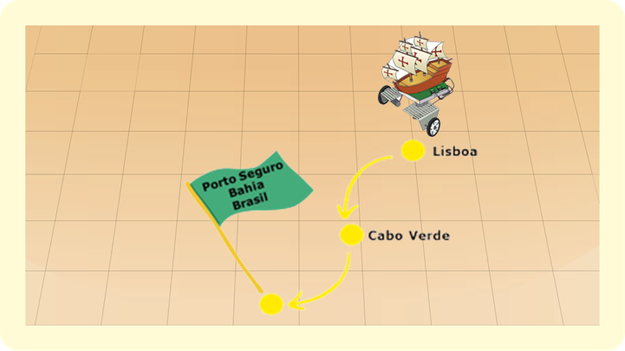

Slide 14

Caracterize seu robô
para ser uma caravela.
Utilize materiais criativos, como papéis diferentes, lápis de cor, canetinhas coloridas e outros.

Slide 15

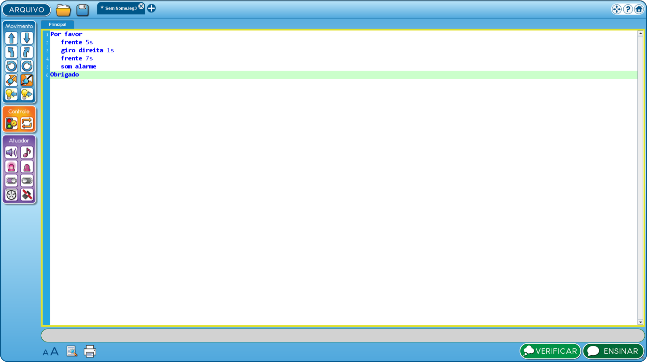

Slide 16

Vamos testar...

Slide 17

Vamos conhecer todos os projetos e analisar as soluções!

Slide 18


Quais erros podem acontecer, quando
o robô parte do ponto que representa Lisboa até o ponto que representa Porto Seguro?

Slide 19

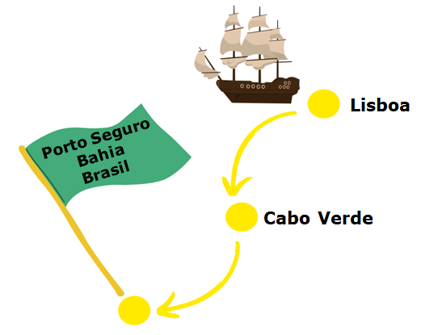
Quais adaptações na programação podem ser feitas para que o robô possa retornar a Cabo Verde depois de chegar em Porto Seguro?

